Slide 1
MARKERs DI PATOLOGIA

Slide 2
Sono biomolecole evidenziabili nei liquidi biologici e/o nei tessuti per le quali è stabilita una correlazione con la presenza e/o la progressione della patologia
Sono espressi sia dai tessuti patologici che dai tessuti normali
2. Vengono prodotti in maggior quantità o in forma alterata dai tessuti patologici (indicatori quantitativi, più raramente qualitativi, della patologia)
3. Sono presenti nel sangue o nei liquidi biologici in quantità proporzionale alla stadio della patologia
4. Sono misurabili nel sangue anche nei soggetti senza patologia

Slide 3
REQUISITI DI UN MARKER “IDEALE”
Il marker ideale dovrebbe idealmente presentare le seguenti caratteristiche:
- differenziazione sicura (quasi al 100%) fra soggetti sani e malati;
- identificazione di tutti i soggetti malati, possibilmente in fase molto precoce;
- organo-specificità, dando quindi indicazioni sulla localizzazione della patologia;
- correlazione fra concentrazione del marker e prognosi;
- correlazione con lo stato clinico del paziente durante il corso della terapia.
Il marker ideale non esiste!!

Slide 4
CLASSIFICAZIONE BIOLOGICA DEI MARKERS
MOLECOLE A STRUTTURA CHIMICA NOTA
Enzimi/isoenzimi: PAP (fosfatasi acida prostatica), NSE (enolasi neuro specifica), Fosfatasi Alcalina, PSA (antigene prostatico specifico).
Ormoni/subunità: HCG (gonadotropina corionica), calcitonina, tireoglobulina
Proteine di adesione: CEA (antigene carcinoembrionario)
Proteine di trasporto: AFP (alfa fetoproteina)
Citocheratine: TPA (Antigene Polipeptidico Tessutale), Cyfra 21.1, PS, TPAcyk
GLICOPROTEINE CON EPITOPI IDENTIFICATI COME MARKER :
CA19.9, CA15.3, MCRC, CA50, MCA, CA242, CA195, CA549, CA72.4, M26, M29
AUTOANTICORPI CIRCOLANTI CONTRO MOLECOLE CARATTERISTICHE DEL FENOTIPO TUMORALE:
anti p53, anti p185/neu

Slide 5
CLASSIFICAZIONE DEI MARKERS IN BASE AL LORO UTILIZZO IN CLINICA
In tutte le più comuni patologie sono stati identificati numerosi markers; è pertanto necessario scegliere per ciascun tipo di patologia il o i markers da utilizzare.
Da un punto di vista pratico distinguiamo i markers sicuramente utili (MARKER DI PRIMA SCELTA) e i markers probabilmente utili (MARKERS DI SECONDA SCELTA)

Slide 6
Markers di prima scelta. Markers sicuramente utili per i quali esiste una solida letteratura biologica e clinica, tale da garantire nell'utilizzo routinario un rapporto costo/risultato favorevole.
Markers di seconda scelta. Markers probabilmente utili per i quali ad una letteratura biologica consolidata non fa riscontro un beneficio per la clinica molto chiaro da giustificare il rapporto costo/risultato. Tuttavia, inseriti in protocolli di valutazione clinica possono dare informazioni addizionali

Slide 7
MARKER TUMORALI

Slide 8
USO CLINICO DEI MARKERS TUMORALI
SCREENING
I markers tumorali hanno sensibilità e specificità limitate. Non ha quindi senso usarli in programmi di screening su tutta la popolazione.
In alcuni casi i markers tumorali possono essere usati per screening di popolazioni selezionate con maggior rischio di tumore:
AFP in soggetti con epatopatia cronica (per infezioni epatiche virali, cirrosi, ecc)
PSA nei maschi adulti dopo i 60 anni (rapporto costo/efficacia ancora in valutazione)

Slide 9
UTILIZZO DEI MARKER TUMORALI NELLA DIAGNOSI
data la bassa sensibilità e specificità dei marcatori tumorali, da soli non bastano per escludere la presenza di un tumore e non sono in grado, spesso, di distinguere tra tumore benigno e maligno
approcci utili per migliorare il loro potere diagnostico:
  utilizzare marcatori multipli
  misurare il loro aumento nel tempo
Fanno eccezione alcuni markers dotati di alta specificità tissutale che possono essere usati in alcune particolari patologie: cancro a piccole cellule del polmone (enolasi neuro specifica), cancro midollare della tiroide (calcitonina), cancro del testicolo (AFP, HCG), cancro dell’ovaio (AFP, HCG), corioncarcinoma (HCG), neoplasie endocrine secernenti specifici ormoni

Slide 10
UTILIZZO DEI MARKER TUMORALI NELLA
PROGNOSI E MONITORAGGIO DELLA TERAPIA
NEL CASO IN CUI IL TUMORE PRIMITIVO SIA GIA' DIAGNOSTICATO…
In questo caso il DOSAGGIO dei markers deve essere fatto per:
1. Avere un valore basale prima della terapia e dopo
2. Avere indicazioni indirette sulla estensione della malattia (i livelli ematici dei markers sono proporzionali alla massa del tumore)
3. Avere indicazioni aggiuntive circa l'istotipo per i tumori nei quali diversi istotipi producono markers diversi

Slide 11
1. MONITORAGGIO A BREVE TERMINE DOPO LA TERAPIA PRIMARIA
Livelli elevati persistenti dopo una terapia ritenuta radicale suggeriscono la possibile presenza di malattia occulta (malattia residua minima o disseminata)
Il marker può incidere sulle decisioni cliniche in modo critico (restaging, terapia adiuvante, periodicità del follow-up)
2. MONITORAGGIO A LUNGO TERMINE DOPO LA TERAPIA PRIMARIA
L'incremento del livello di un marker tumorale può suggerire la ripresa della malattia. L'incremento del livello del marker può precedere di parecchi mesi (3-12) l'evidenza clinico/strumentale della ripresa della malattia
Nel caso di neoplasie curabili ma in fase avanzata il marker può incidere in modo critico sulle decisioni cliniche (trattamento precoce dalla ripresa della malattia)

Slide 12
I markers sono in grado di segnalare la presenza di recidive o di metastasi molto più precocemente dei sistemi tradizionali
= anticipare la diagnosi di diversi mesi permettendo interventi e
terapie decisive
= prolungare le aspettative di vita quindi remissione parziale o totale della malattia

Slide 13
ESEMPI DI MARKERS TUMORALI
L’antigene prostatico specifico (PSA), è un enzima, appartenente alla classe delle idrolasi e viene prodotto dalla prostata.
Livelli ematici di PSA sotto 4 ng/mL = normali
Livelli ematici di PSA tra 4 e 10 ng/mL = rischio di tumore più alto del normale, ma il rischio stesso non sembra direttamente proporzionale al livello.
Livelli ematici di PSA sopra i 10 ng/mL = associazione col tumore diventa più forte, anche se la specificità del PSA non è ottimale: alcuni uomini con tumore prostatico in atto non hanno livelli elevati di PSA, e la maggioranza di uomini con un elevato PSA non hanno un tumore.
I livelli ematici di PSA possono variare per molteplici ragioni diverse dal tumore; due cause comuni di incremento dei livelli di PSA sono l’ipertrofia prostatica benigna (in genere valori < 20ng/ml) e le prostatiti

Slide 14
CELLULE TUMORALI IN MATERIALI BIOLOGICI:
PRIMI TEST MOLECOLARI SU MARKERS TUMORALI
PSA espressione RNA ca. prostatico sangue
Citocheratina 20 espressione RNA ca. mammario sangue
K-ras, p53 mutazioni DNA ca. del colon feci
Nel 1991 Smith applica la RT-PCR per identificare la presenza di specifici mRNA in cellule tumorali partendo da campioni di sangue periferico e di altri tessuti. Gli mRNA valutati con RT-PCR codificavano per marker tumorali specifici.
Questa metodica è estremamente sensibile: per rilevare un amplificato specifico basta 1 sola cellula tumorale su 100.000 sane
(nel sangue, nei linfonodi, nel midollo osseo, ecc.)

Slide 16
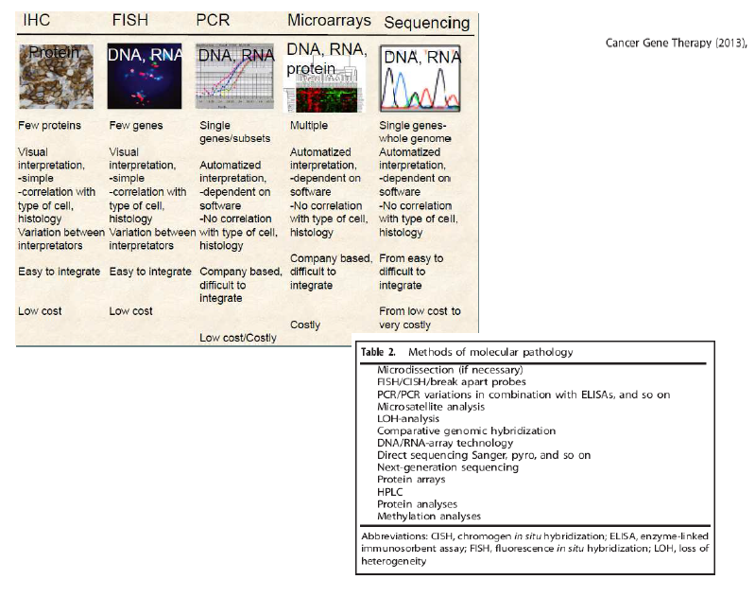
METODICHE MOLECOLARI PER LA DIAGNOSI

Slide 17

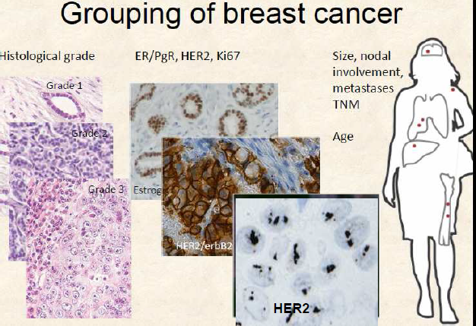
Diagnosi di tumore mammario
Analisi istologica (diagnosi di istotipo)
Analisi immunoistochimica e molecolare
(caratterizzazione sottotipo molecolare-diagnosi-, valutazione prognosi e risposta alla terapia)

Slide 18
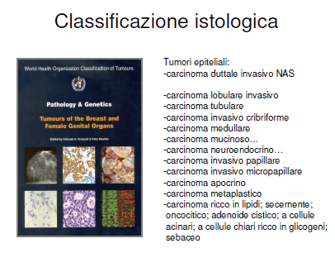
a)
19 istotipi principali!

Slide 19
b)
CLASSIFICAZIONE PREDITTIVA DI SAINT GALLEN
(con analisi immunoistochimica e molecolare)
Tumore ormone responsivo
Tumore non ormone responsivo
c)
CLASSIFICAZIONE MOLECOLARE
(con analisi immunoistochimica e molecolare)
Luminale A o Luminale B
Basale (triplo negativo)
HER2 positivo

Slide 20
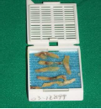
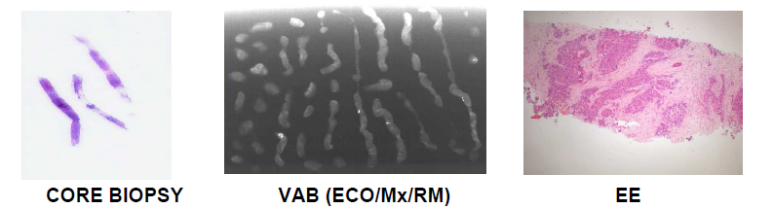
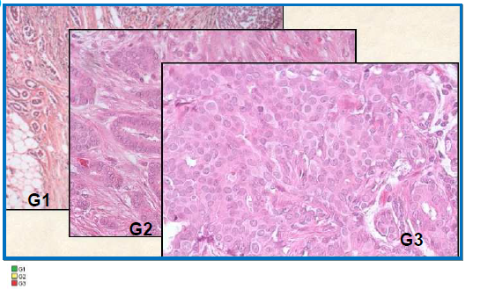
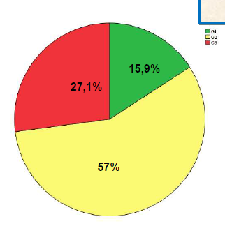
a)
Per l’analisi istologica si lavora in fase pre-operatoria su biopsie (campione istologico) e agoaspirati (campione citologico) e, in fase post-operatoria sul tessuto asportato (nodulo, mammella e linfonodi) ->istotipo e grado istopatologico
(vacuum assisted biopsy)

Slide 21
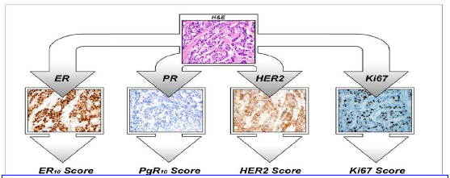
b)-c) Per la caratterizzazione biopatologica si procede con l’immunoistichimica di:
recettore estrogenico e progestinico (ER alfa e PR)
HER2
Ki67 (clone MIB1) (luminali A Ki67≤14%, luminali B Ki67≥14%)

Slide 22
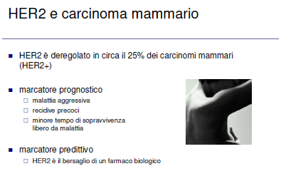

Slide 23
HER2
(Human Epidermal Growth factor receptor 2)
Locus sul cromosoma 17, codifica per una tirosin-chinasi di membrana;
appartiene alla famiglia erbB dei recettori tirosin-chinasici di membrana per i fattori di crescita epidermici che comprende: HER1 (EGFR), HER2, HER3 e HER4;
HER2 non ha un ligando proprio ma si attiva dopo etero-dimerizzazione con un altro membro della famiglia -> promuove la crescita e la proliferazione cellulare.
è overespresso o amplificato nel 20-25% dei carcinomi mammari -> fenotipo aggressivo e cattiva prognosi.

Slide 24
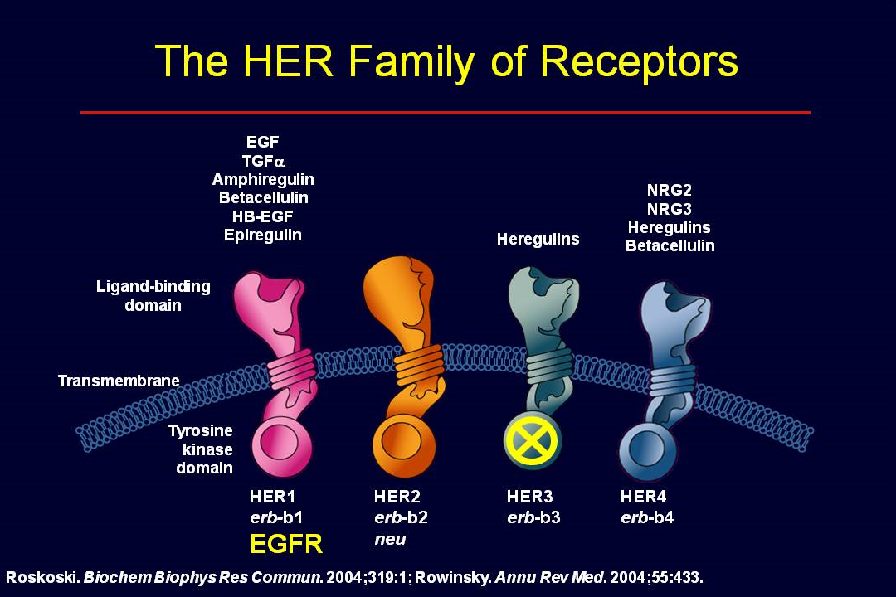

Slide 25
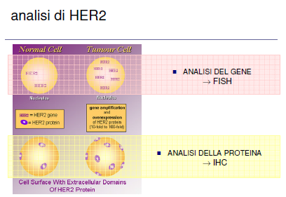

Slide 26
HER2 negativo
(positività di membrana
assente o debole)
HER2 borderline
(positività di membrana
debole)
FISH
HER2 positivo
(forte positività di
membrana)

Slide 27
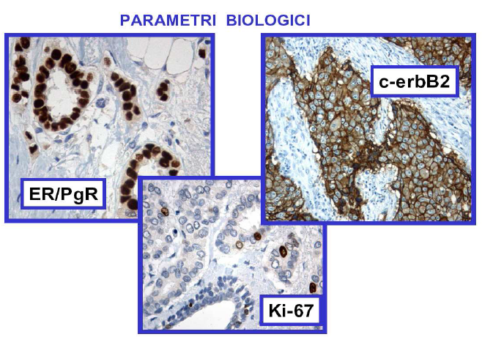
DIAGNOSI DIFFERENZIALE CON

Slide 28
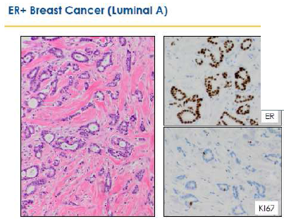
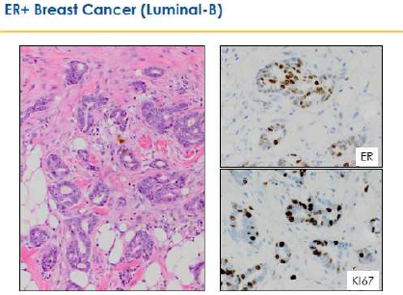
Diagnosi differenziale: luminale A e luminale B

Slide 29
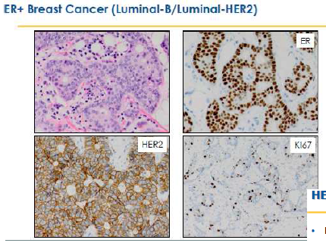
Diagnosi differenziale: luminale B e luminale B/HER2+

Slide 30
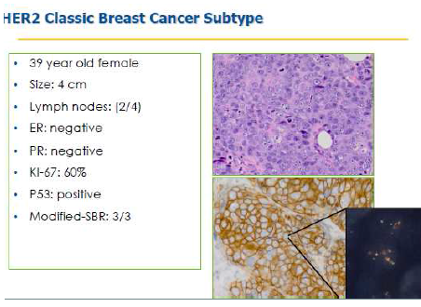
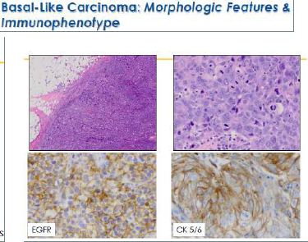
Diagnosi differenziale: HER2+ e carcinoma m. basale

Slide 31
HER2: può essere overespresso e amplificato
1) Iperespressione genica -> immunoistochimica
2) Amplificazione genica -> ibridazione in situ (FISH, CISH, SISH) -> la si effettua quando immunoistochimica ha score +2 oppure quando lo score è +1 ma c’è la presenza di un altro fattore di rischio (Ki67 alto, massa tumorale già grande, linfonodo sentinella+, vascolarizzazione, assenza recettori ormonali)
L’amplificazione genica è strettamente associata all’overespressione.

Slide 32
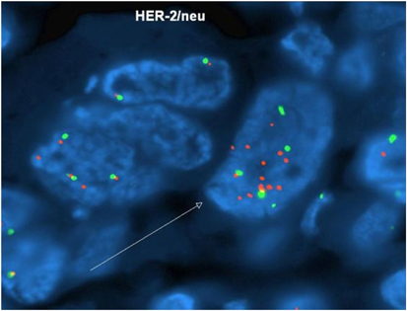
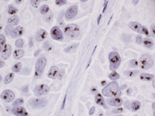
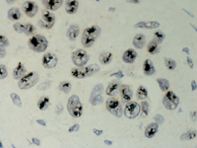
FISH ibridizzazione fluorescente
CISH ibridizzazione cromogenica
SISH ibridizzazione argentica

Slide 33
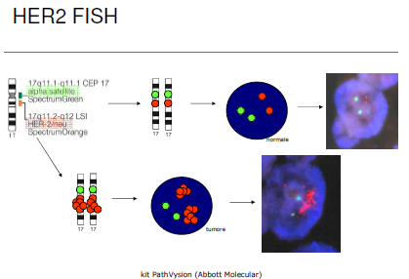

Slide 34
